Slide 1

Data Preparatie
Fenna Feenstra Msc
Hanze University of Applied Sciences
Recap & Overview

Slide 2
Vraag
Data ophalen
Uit welke bronnen hebben we data nodig, en hoe halen we de data uit die bronnen
Visualisatie
Data inspectie
Wat is de kwaliteit, betrouwbaarheid, missende waardes, outliers, confounding
Statistiek
Tidy maken van data, data in format gieten die nodig is voor analyse tools
Preparatie
ML
Infographics, hypothese toetsen, queries, voorspellingen
Visualisatie
Statistiek
Informatie
Antwoord

Slide 3
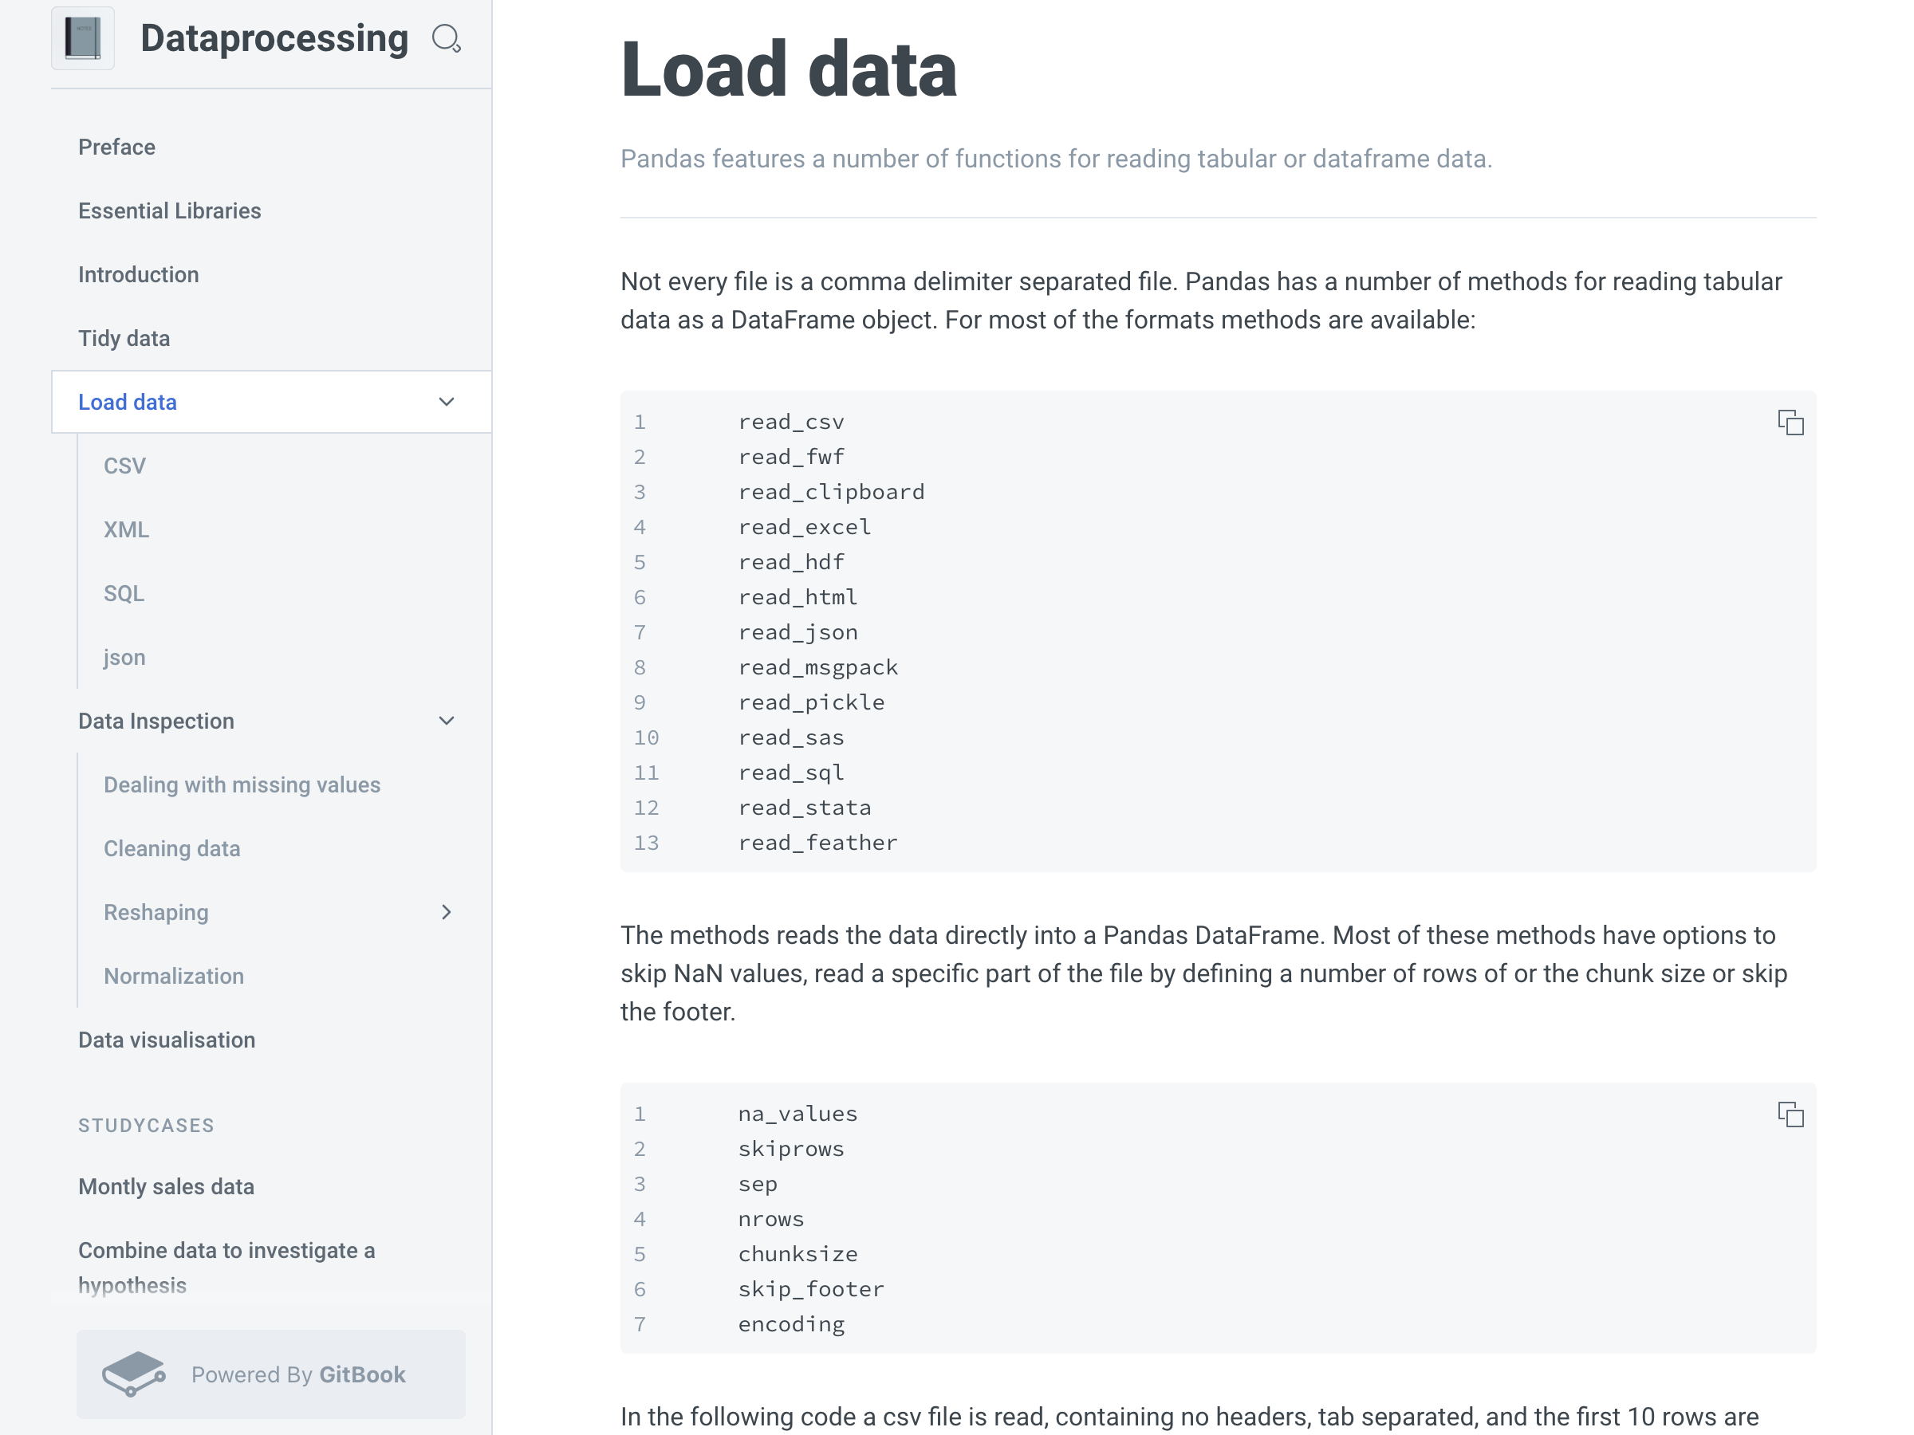
Data ophalen
https://github.com/fenna/datapreperation/blob/main/Assignment_clean.ipynb

Slide 4
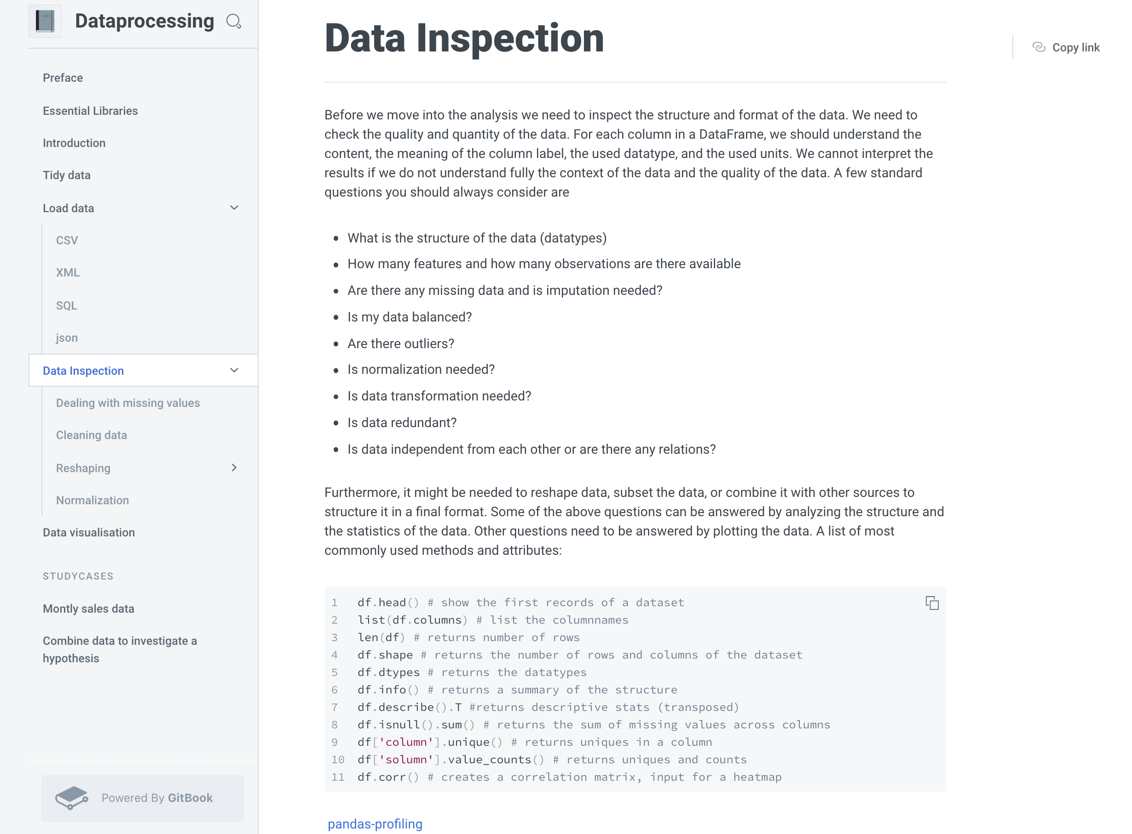
Data inspectie
https://bioinf.nl/~fennaf/DSLS/summerschool/dataprep.html

Slide 5
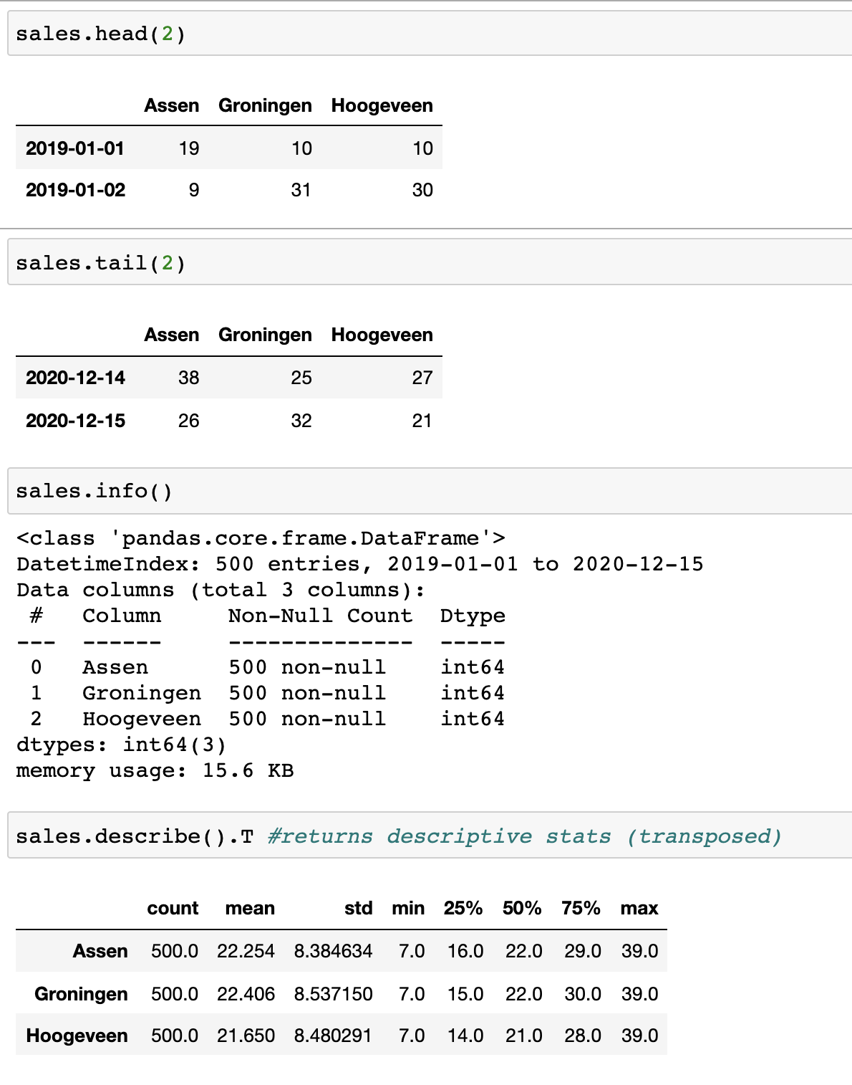
Data inspectie
Statistiek
In de data inspectie stap kijken we naar de
beschrijvende statistiek met als doel een inschatting te maken van de kwaliteit en kwantiteit van de data. Het doel is dus nog niet het toepassen van statistiek om de onderzoeksvraag te beantwoorden
tutorial_statistics.ipynb
study_case_compare_timeseries.ipynb

Slide 6
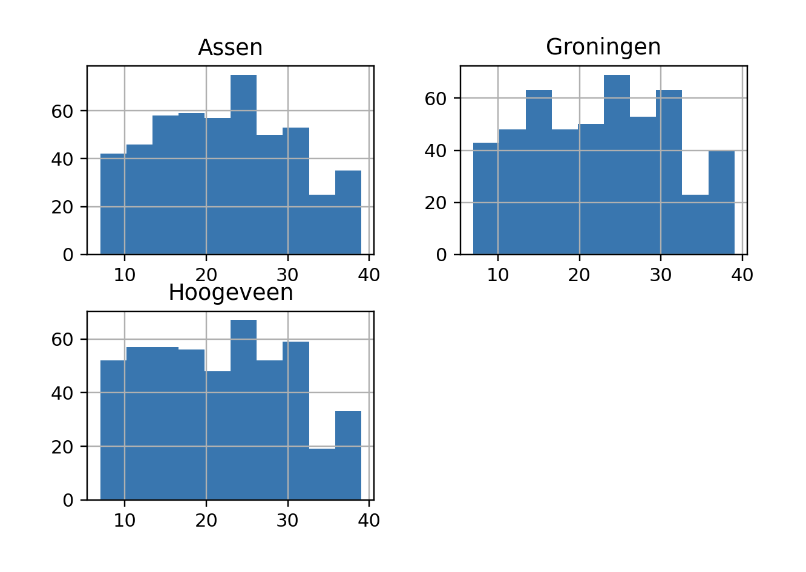
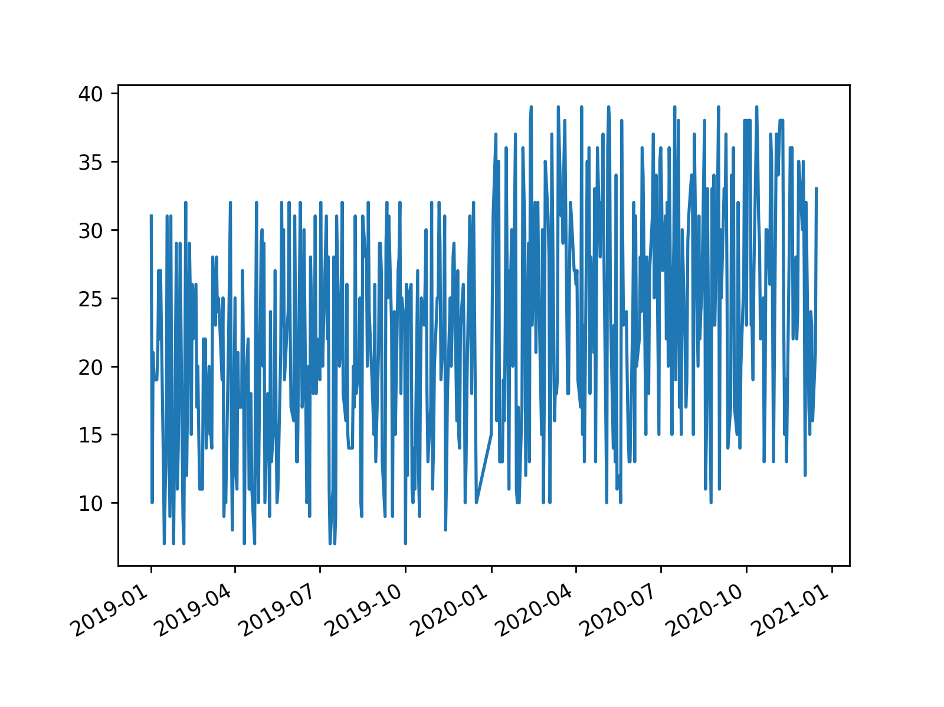
Visualisatie
Data inspectie
In de data inspectie stap kijken exploreren we de data met visualisaties met als doel een inschatting te maken van distributies en patronen. Het doel is dus nog niet het toepassen van visualisaties om de onderzoeksvraag te beantwoorden
sales.hist()
tutorial_statistics.ipynb
study_case_compare_timeseries.ipynb
sales.plot()

Slide 7
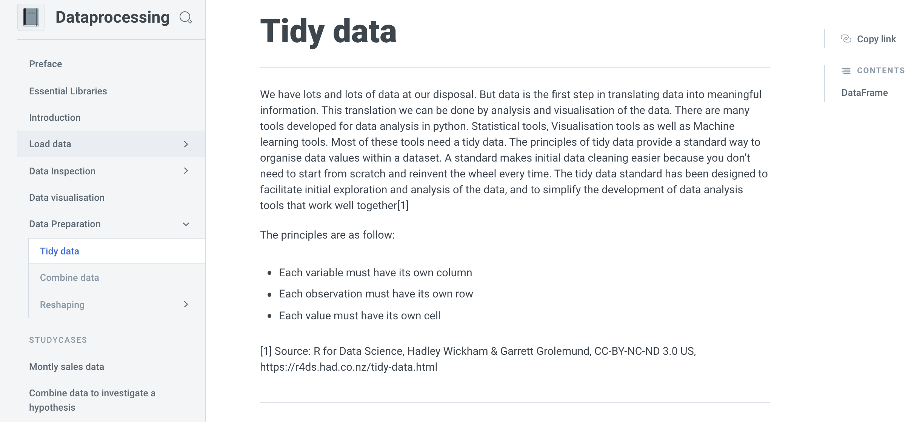
Preparatie
tutorial_combine_data.ipynb
https://pandas.pydata.org/pandas-docs/stable/user_guide/reshaping.html

Slide 8
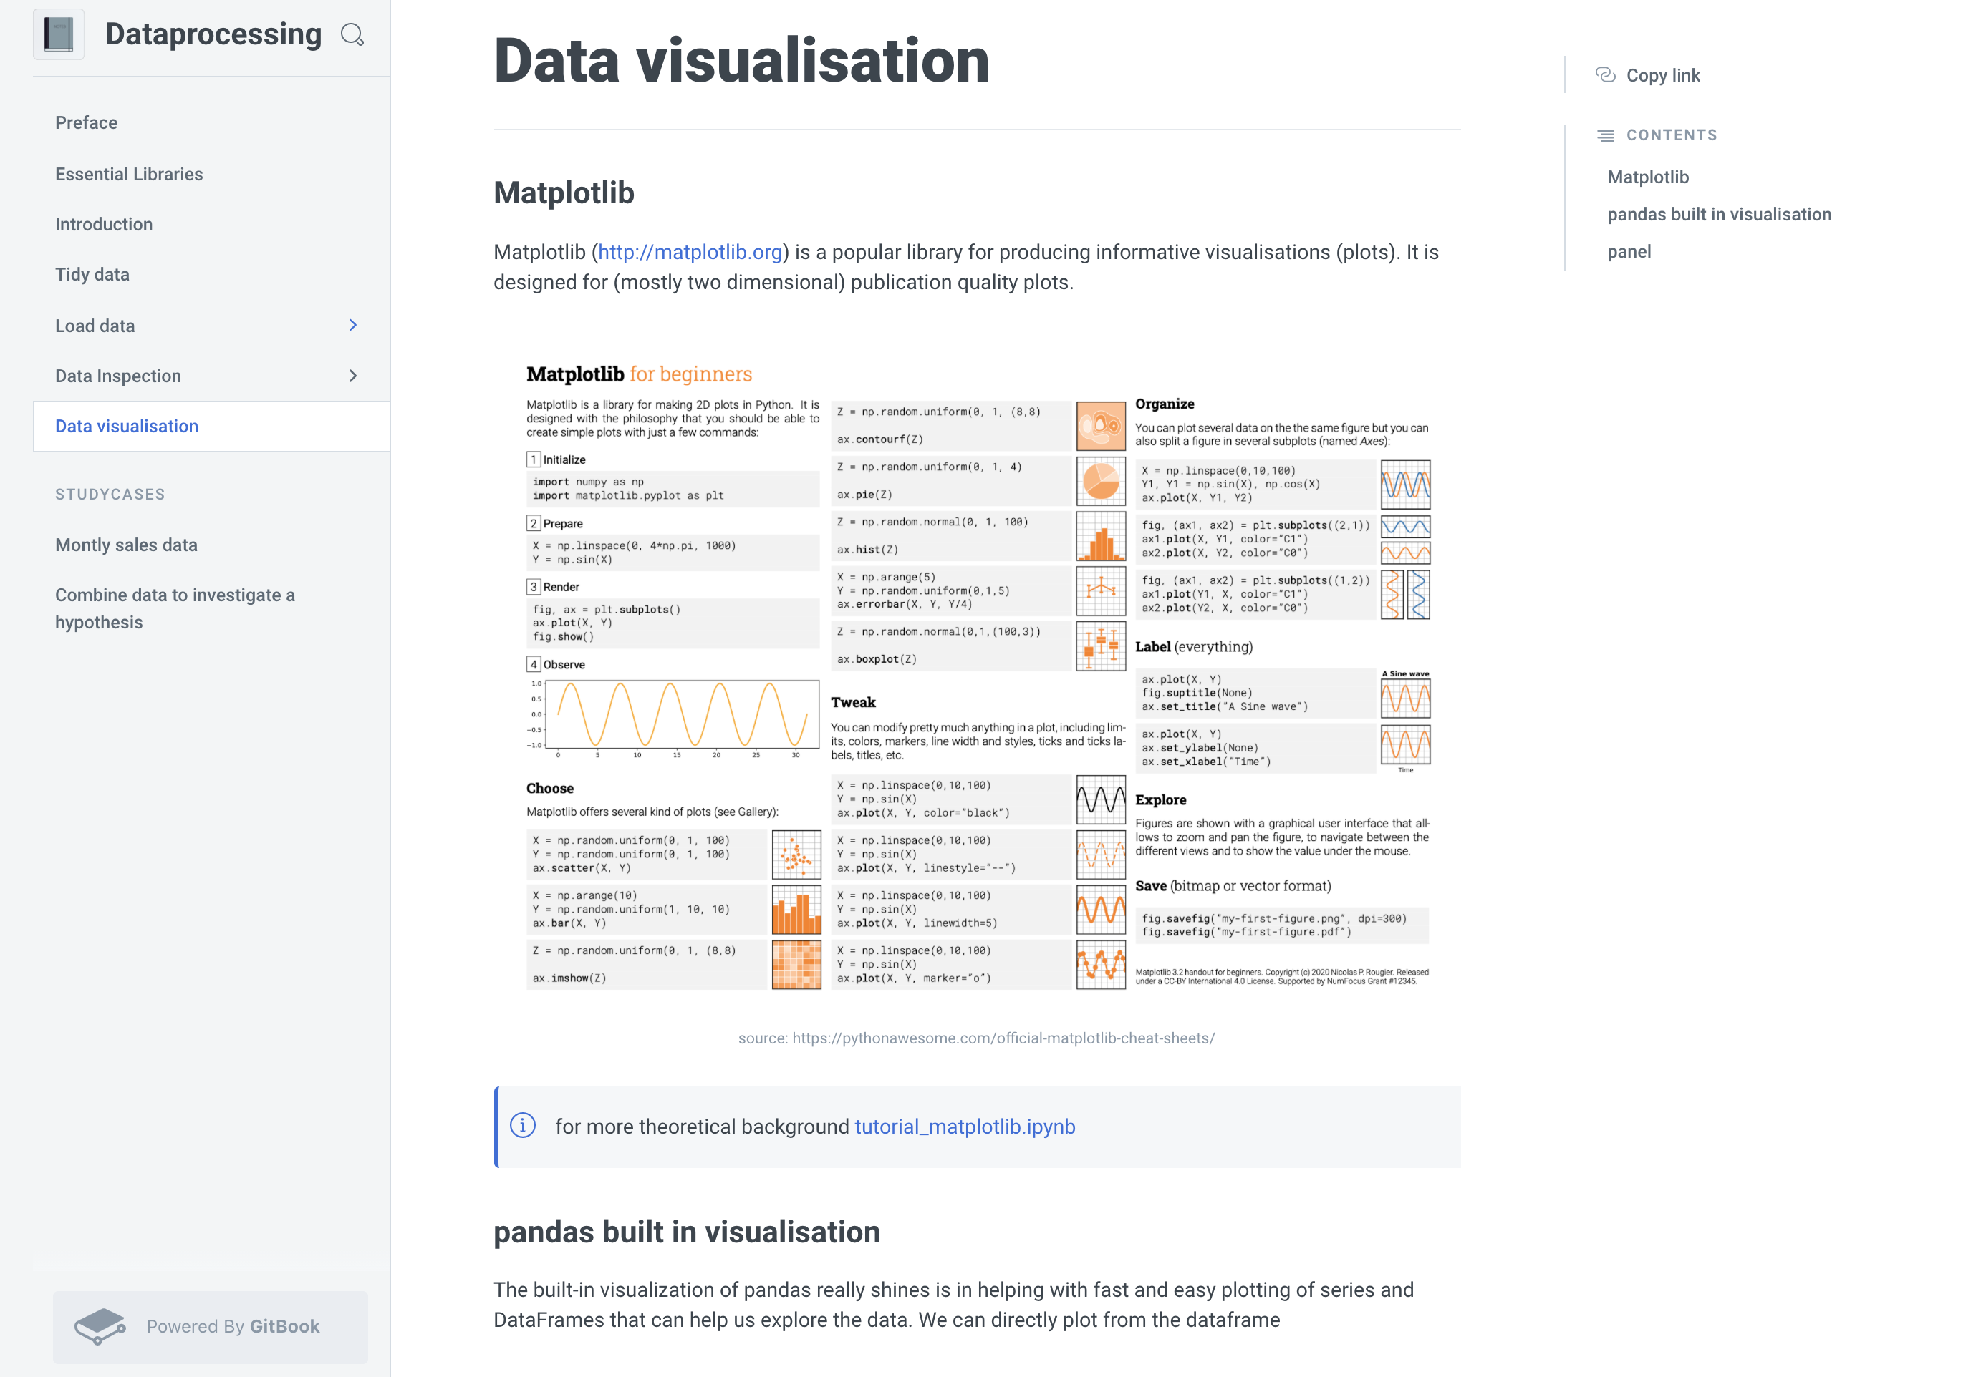
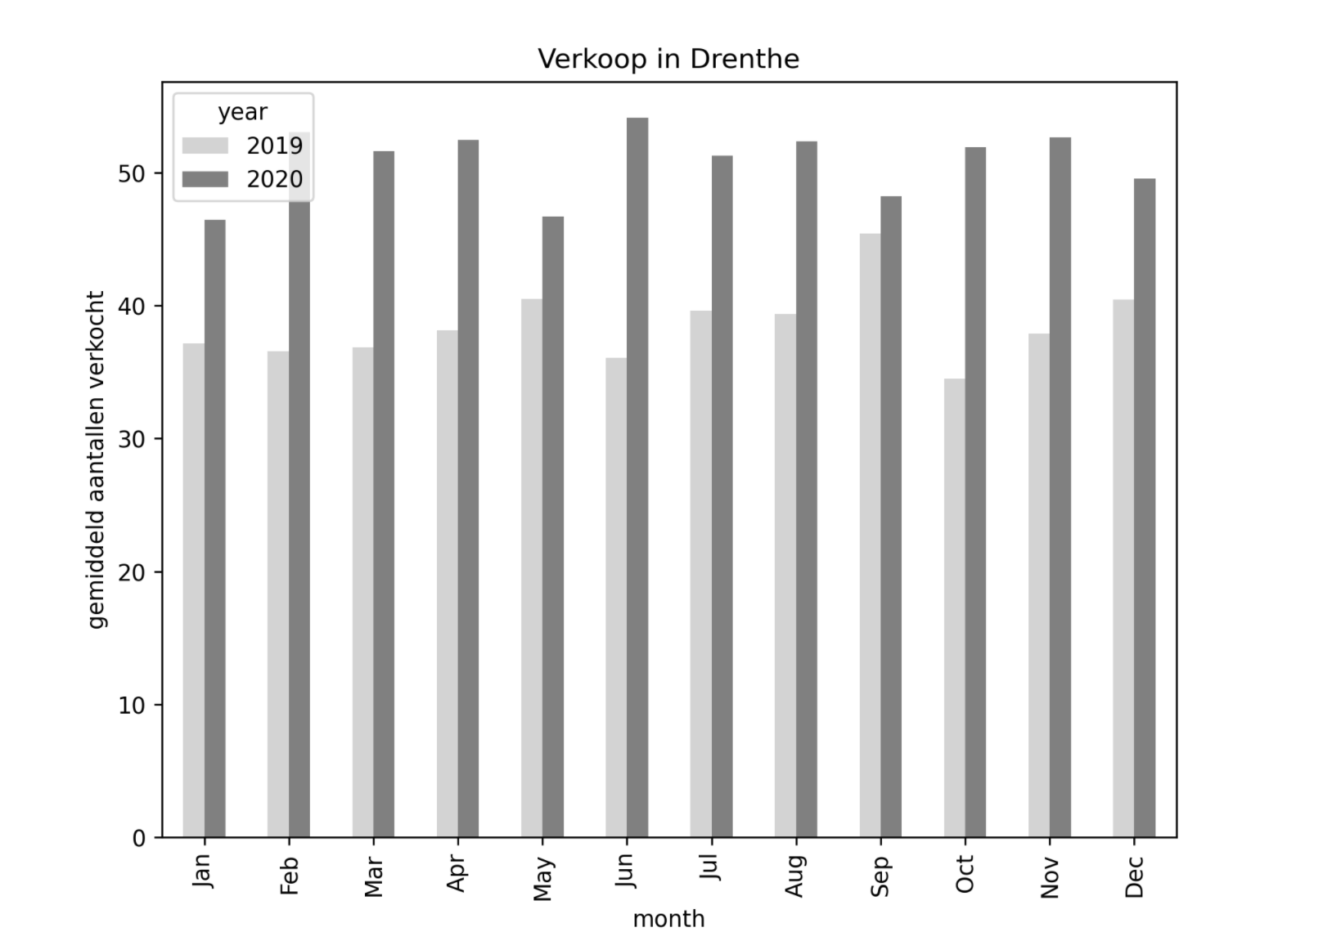
Visualisatie
tutorial_matplotlib.ipynb
tutorial_pandas_visualisation.ipynb
introduction_panel.ipynb
study_case_compare_timeseries.ipynb

Slide 9
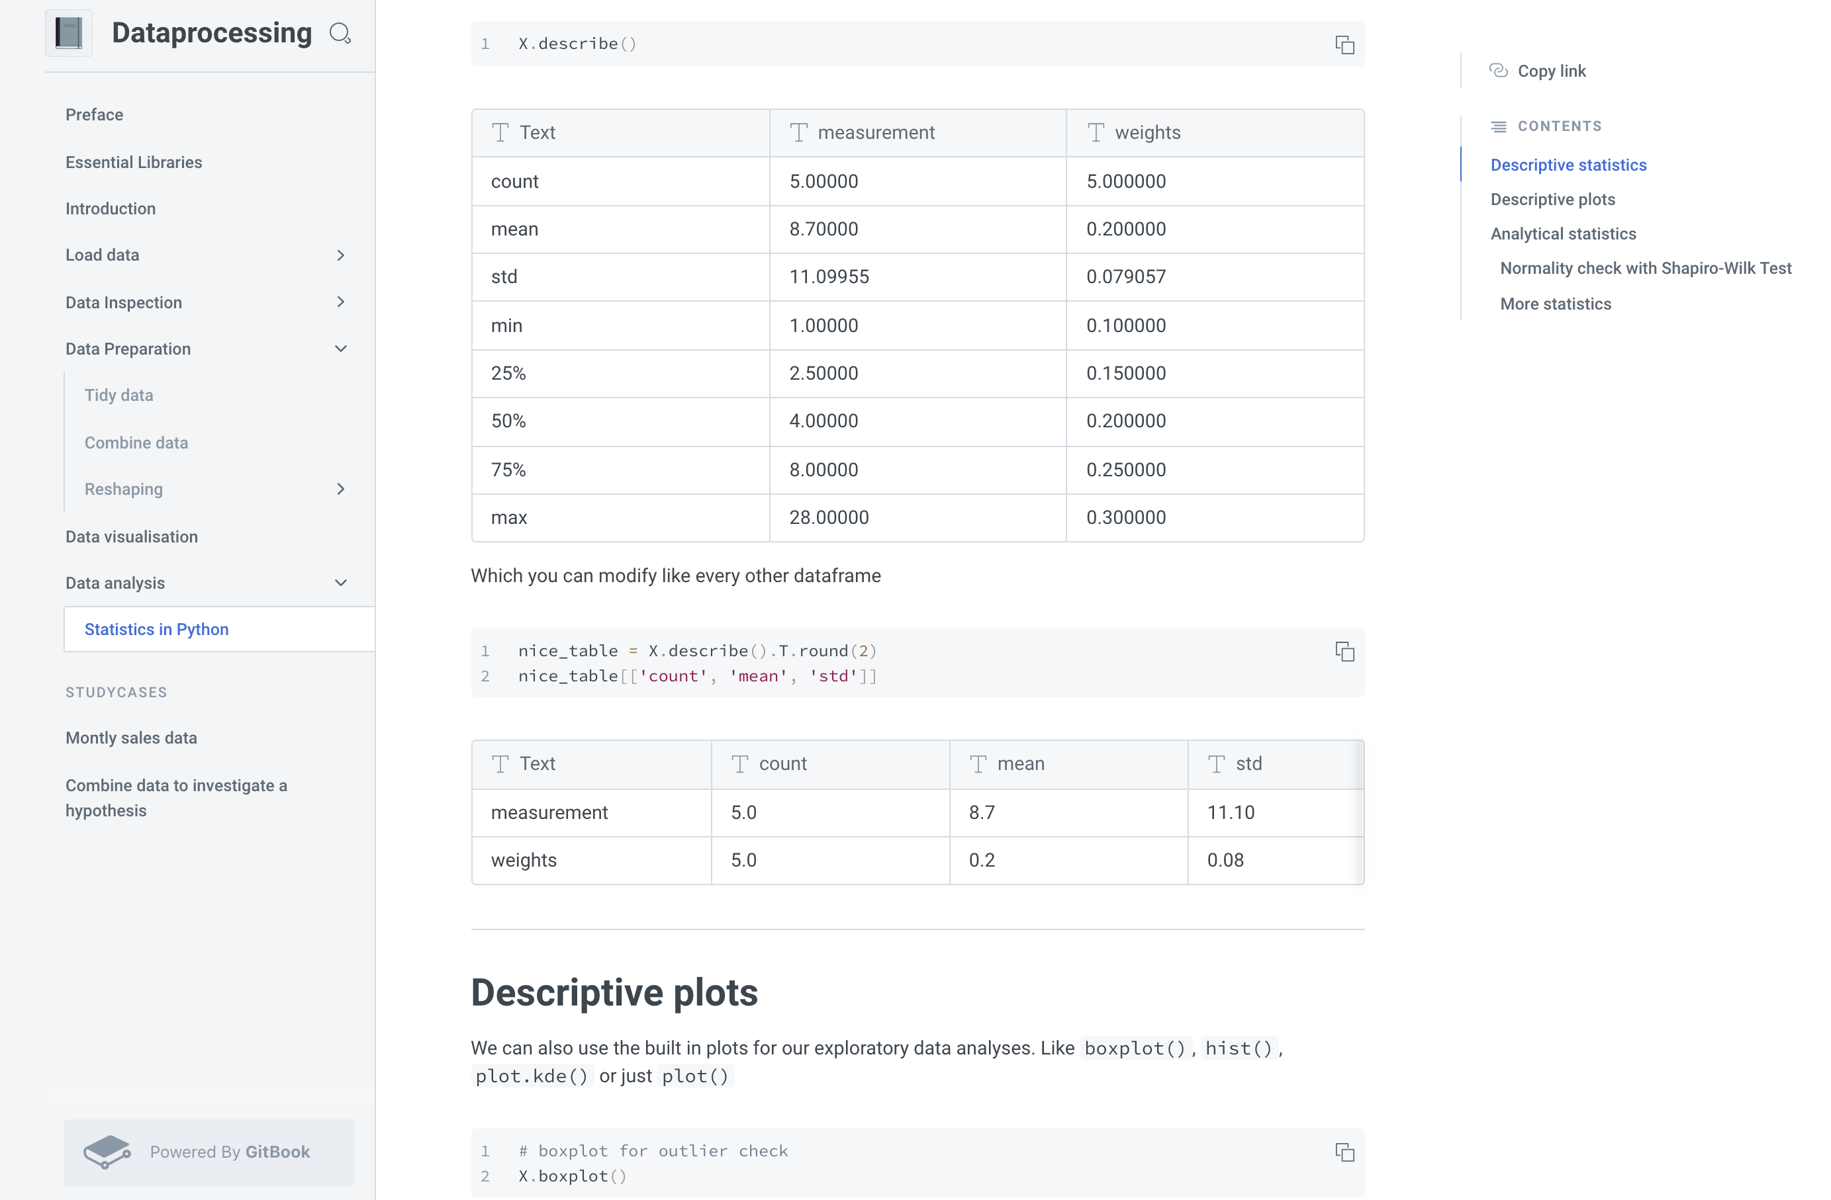
Statistiek
tutorial_statistics.ipynb

Slide 10
Vraag
Data ophalen
Uit welke bronnen hebben we data nodig, en hoe halen we de data uit die bronnen
Visualisatie
Data inspectie
Wat is de kwaliteit, betrouwbaarheid, missende waardes, outliers, confounding
Statistiek
Tidy maken van data, data in format gieten die nodig is voor analyse tools
Preparatie
ML
Infographics, hypothese toetsen, queries, voorspellingen
Visualisatie
Statistiek
Informatie
Antwoord

